Slide 1
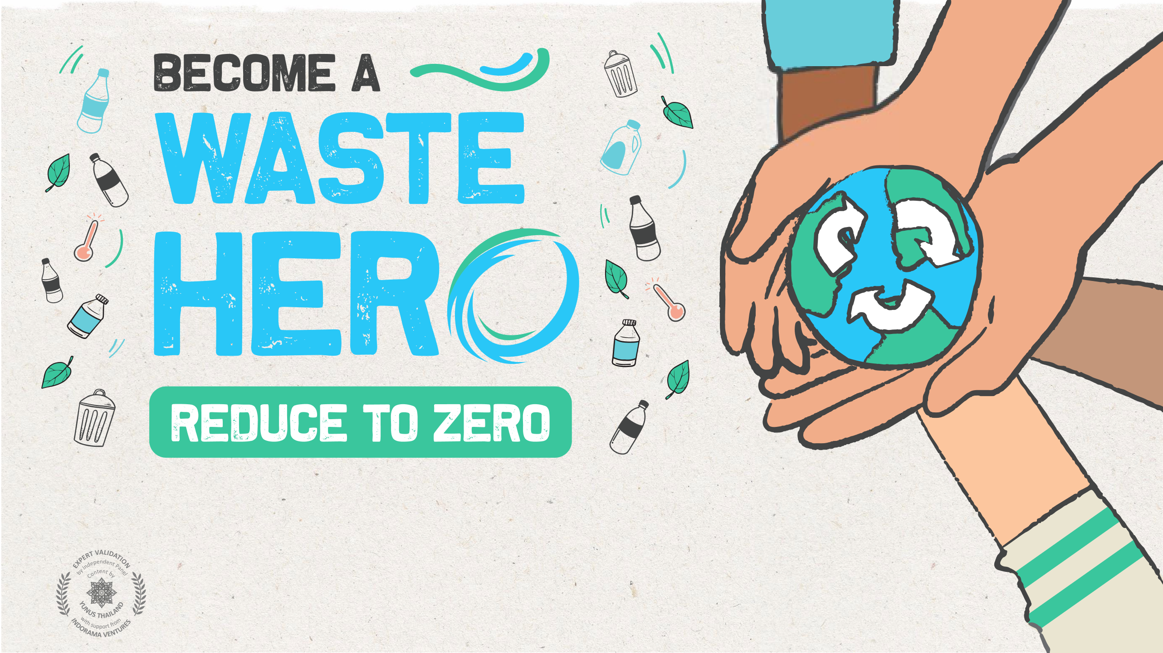
อะไรบ้างที่สามารถรีไซเคิลได้
ระดับที่ 1: บทเรียนขั้นกลาง

Slide 2
การเตรียมบทเรียนและความสอดคล้องของหลักสูตร
เวลาเตรียมการ: 10-15 นาที
นักเรียนจะได้เรียนรู้ว่าของสิ่งไหนรีไซเคิลได้และไม่ได้ในกิจกรรมภาคปฏิบัติ พวกเขาจะทำงานเป็นกลุ่มเล็กๆเพื่อคัดแยก การ์ดที่มีรูปภาพของสิ่งของทั่วไปเป็นสิ่งของที่รีไซเคิลได้และรีไซเคิลไม่ได้ โดยจะได้ฝึกการทำงานเป็นกลุ่มและทักษะการคิด เชิงวิพากษ์พวกเขาจะได้รับเอกสารแจกเพื่อแบ่งปันสิ่งที่ได้เรียนรู้กับครอบครัวและเชิญชวนให้มีการรีไซเคิลที่บ้าน
1
แสดงหรือปริ๊นท์แบบฝึกหัด “ได้/ไม่ได้” เพื่อพูดคุยในชั้นเรียนเกี่ยวกับสิ่งของที่รีไซเคิลได้และไม่ได้ ปริ๊นท์การ์ด 1 ชุดต่อกลุ่ม - ก่อนเริ่มกิจกรรม คุณสามารถให้นักเรียนตัดการ์ดด้วยตัวเองได้ ปริ๊นท์และแจก “แบบฝึกหัดระบายสี” หลังจบบทเรียน หรือให้นักเรียนกลับไปทำเป็นการบ้าน
2
เตรียมกล่องเปล่าขนาดเล็ก 2 กล่องที่มีช่องเปิดด้านบน เพื่อทำเป็นถังขยะและถังขยะรีไซเคิลสำหรับกิจกรรม โดยมีถังขยะ 1 ชุดต่อกลุ่ม
3
แสดงสไลด์ “ถังขยะรีไซเคิล/ถังขยะทั่วไป” เพื่อพูดคุยเพิ่มเติมว่าเหตุใดถังหนึ่งจึงถูกต้องและอีกถังหนึ่งไม่ถูกต้อง

Slide 3
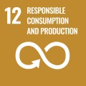
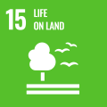
ระยะเวลาบทเรียน: 25-30 นาที
การเตรียมบทเรียนและความสอดคล้องของหลักสูตร
เวลาเตรียมการ: 10-15 นาที
ผลลัพธ์การเรียนรู้ที่สำคัญและความสอดคล้องของหลักสูตร:
วิทยาศาสตร์ - โลกและกิจกรรมมนุษย์: สื่อสารถึงวิธีแก้ปัญหาที่จะลดผลกระทบของมนุษย์ที่มีต่อพื้นดิน น้ำ อากาศ และ/หรือสิ่งมีชีวิตอื่น ๆ ในสภาพแวดล้อมในท้องถิ่น การกระทำของผู้คนอาจส่งผลกระทบต่อโลกรอบตัวพวกเขา แต่พวกเขาสามารถเลือกที่จะลดผลกระทบต่อพื้นดิน น้ำ อากาศ และสิ่งมีชีวิตอื่น ๆ ได้
สังคมศึกษา - คน สถานที่ และสิ่งแวดล้อม: นักเรียนจะได้ศึกษาคน สถานที่ และสิ่งแวดล้อม และจะได้เข้าใจความสัมพันธ์ระหว่างประชากรมนุษย์กับลักษณะทางกายภาพของโลก
ทักษะและการมีความรู้ด้านภาษาอังกฤษ: สามารถถามและตอบคำถามเกี่ยวกับรายละเอียดต่าง ๆ ในเนื้อหา เข้าร่วมการสนทนากับคู่สนทนาที่มีความหลากหลาย เกี่ยวกับหัวข้อและเนื้อหาต่าง ๆ ปฏิบัติตามกฎที่ตกลงกันไว้สำหรับการพูดคุยแลกเปลี่ยน ใช้คำและวลีที่ได้จากการถ่ายทอดผ่านการสนทนา การอ่านและการฟัง และการตอบข้อความ
ความสอดคล้องกับ SDG
บทเรียนที่ยืดหยุ่นและปรับเปลี่ยนได้
แผนการสอนได้ออกแบบมาให้มีความยืดหยุ่นและตอบสนองต่อความต้องการที่เปลี่ยนแปลงของห้องเรียนของคุณ บทเรียนต่าง ๆ สามารถแก้ไขและปรับแต่งได้ตามบริบทของนักเรียน
และห้องเรียนที่แตกต่างกันไป มีเวอร์ชัน PowerPoint ที่มีคำแนะนำสำหรับครู และบทเรียน PDF ที่สามารถปริ๊นท์ได้ ให้ดาวน์โหลด

Slide 4
ระยะเวลาบทเรียน: 25-30 นาที
บทเรียน
ระยะเวลาบทเรียน: 45-60 นาที
1
แนะนำบทเรียนด้วยการพูดคุยถึงสิ่งที่นักเรียนรู้อยู่แล้วเกี่ยวกับการรีไซเคิล ปริ๊นท์หรือแสดงแบบฝึกหัด “ได้/ไม่ได้”
การรีไซเคิลคืออะไร
ทำไมเราถึงรีไซเคิล
คิดว่ามีอะไรบ้างที่รีไซเคิลได้
มีของบางอย่างที่รีไซเคิลไม่ได้ไหม
ของอะไรบ้างที่ไม่ควรเอาไปใส่ไว้ในถังขยะรีไซเคิล
กฎสามข้อของการรีไซเคิลคืออะไร
บอกนักเรียนให้ดูแบบฝึกหัด “ได้/ไม่ได้”
แสดงสไลด์ “ถังขยะรีไซเคิล/ถังขยะทั่วไป และถามว่า ทำไมถังหนึ่งถึงไม่ดี และอีกถังถึงดี ให้พวกเขาหาและระบุเหตุผลของแต่ละภาพโดยดูจากแบบฝึกหัด “ได้/ไม่ได้”
2
บอกนักเรียนว่าพวกเขาจะได้เล่นเกมคัดแยกขยะรีไซเคิล "ใส่ให้ถูกถัง"
แบ่งนักเรียนเป็นกลุ่ม แจกกล่องรีไซเคิลและกล่องขยะที่คุณทำขึ้นมาอย่างละหนึ่งกล่องต่อกลุ่ม และแจกการ์ดหนึ่งชุดที่สลับแล้ว ที่มีรูปภาพสิ่งของทั่วไปที่รีไซเคิลได้และไม่ได้ ให้นักเรียนทำงานเป็นกลุ่มเพื่อตัดสินใจว่าของสิ่งใดที่รีไซเคิลได้ และของสิ่งใดรีไซเคิลไม่ได้
เมื่อแต่ละกลุ่มทำการแยกการ์ดเสร็จแล้ว ให้นักเรียนนำการ์ดที่มีภาพของที่รีไซเคิลได้ ใส่ลงไปในกล่องรีไซเคิล
3
กิจกรรมทั้งชั้นเรียน
ตรวจสอบการ์ดในกล่องรีไซเคิลของแต่ละกลุ่ม หากมีรายการใดที่ไม่ถูกต้อง ให้อธิบายเหตุผล หรือสอบถามว่ามีนักเรียนคนไหนทราบเหตุผล และให้อธิบายเหตุผล คุณอาจจะเขียนคำตอบที่ถูกต้องบนกระดานและให้แต่ละกลุ่มตรวจสอบคำตอบด้วยตนเองตรวจสอบให้แน่ใจ
ว่านักเรียนเข้าใจว่าเหตุใดของสิ่งหนึ่งจึงรีไซเคิลได้หรือรีไซเคิลไม่ได้ หน้าถัดไปจะเป็นอีกหนึ่งทางเลือกของเกมในการคัดแยกขยะรีไซเคิล
ทางเลือกของเกมบนสไลด์ถัดไป

Slide 5
บทเรียน
ระยะเวลาบทเรียน: 45-60 นาที
กิจกรรมตัวเลือก
1
แบ่งนักเรียนเป็นทีมวิ่งผลัด 2 หรือ 3 ทีม และให้สมาชิกในทีมเข้าแถวต่อกัน
ฝั่งตรงข้ามของห้อง ให้วางถัง “รีไซเคิลได้” และถัง “รีไซเคิลไม่ได้” สำหรับแต่ละทีม
2
แจกการ์ดที่สลับแล้วหนึ่งชุดต่อทีม ให้สมาชิกในทีมแต่ละคนเท่า ๆ กัน
อธิบายวิธีการวิ่งผลัด และบอกนักเรียนว่า เมื่อถึงตาใคร คนนั้นต้องวิ่งนำการ์ดไปใส่ในถัง (“รีไซเคิลได้”หรือ“รีไซเคิลไม่ได้”) ที่ตัวเองคิดว่าถูกต้อง แล้วกลับมาที่ทีมให้ได้เร็วที่สุด เพื่อให้ถึงตาสมาชิกคนอื่นในทีม สลับกันไป
คุณอาจลองเปลี่ยนกติกาโดยการบอกนักเรียนว่าพวกเขาต้องกระโดดแทนที่จะวิ่ง
3
เมื่อครบตามเวลาที่กำหนดไว้ หรือเมื่อมีทีมที่ทำเสร็จก่อนเป็นทีมแรก ทีมที่มีจำนวนการ์ดที่ระบุถูกต้องมากที่สุดจะเป็นทีมที่ชนะ

Slide 6
เตรียมการนำเสนอ PowerPoint
เมื่อคุณพร้อมที่จะนำเสนอบทเรียน ให้คลิก Slide Show บนแถบเมนูด้านบน แล้วเลือก Presenter View เมื่อเข้าสู่โหมด Presenter คุณสามารถดูบันทึกย่อของคุณ ในขณะที่ผู้ชมจะเห็นเฉพาะสไลด์ของคุณ
บันทึกย่อจะปรากฏในบานหน้าต่างทางด้านขวา ข้อความจะถูกตัดโดยอัตโนมัติ และแถบเลื่อนแนวตั้งจะปรากฏขึ้นถ้าจำเป็น คุณยังสามารถเปลี่ยนขนาดของข้อความในบานหน้าต่างบันทึกย่อได้โดยใช้ปุ่มสองปุ่มที่มุมซ้ายล่างของบาน
หน้าต่างบันทึกย่อ

Slide 7
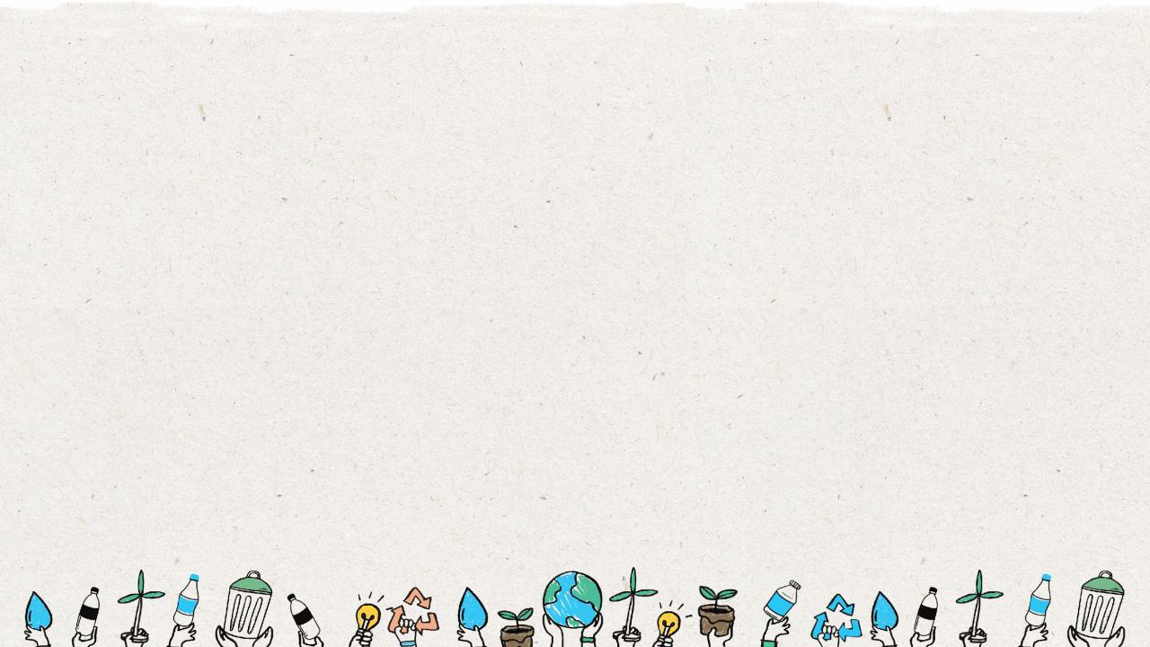
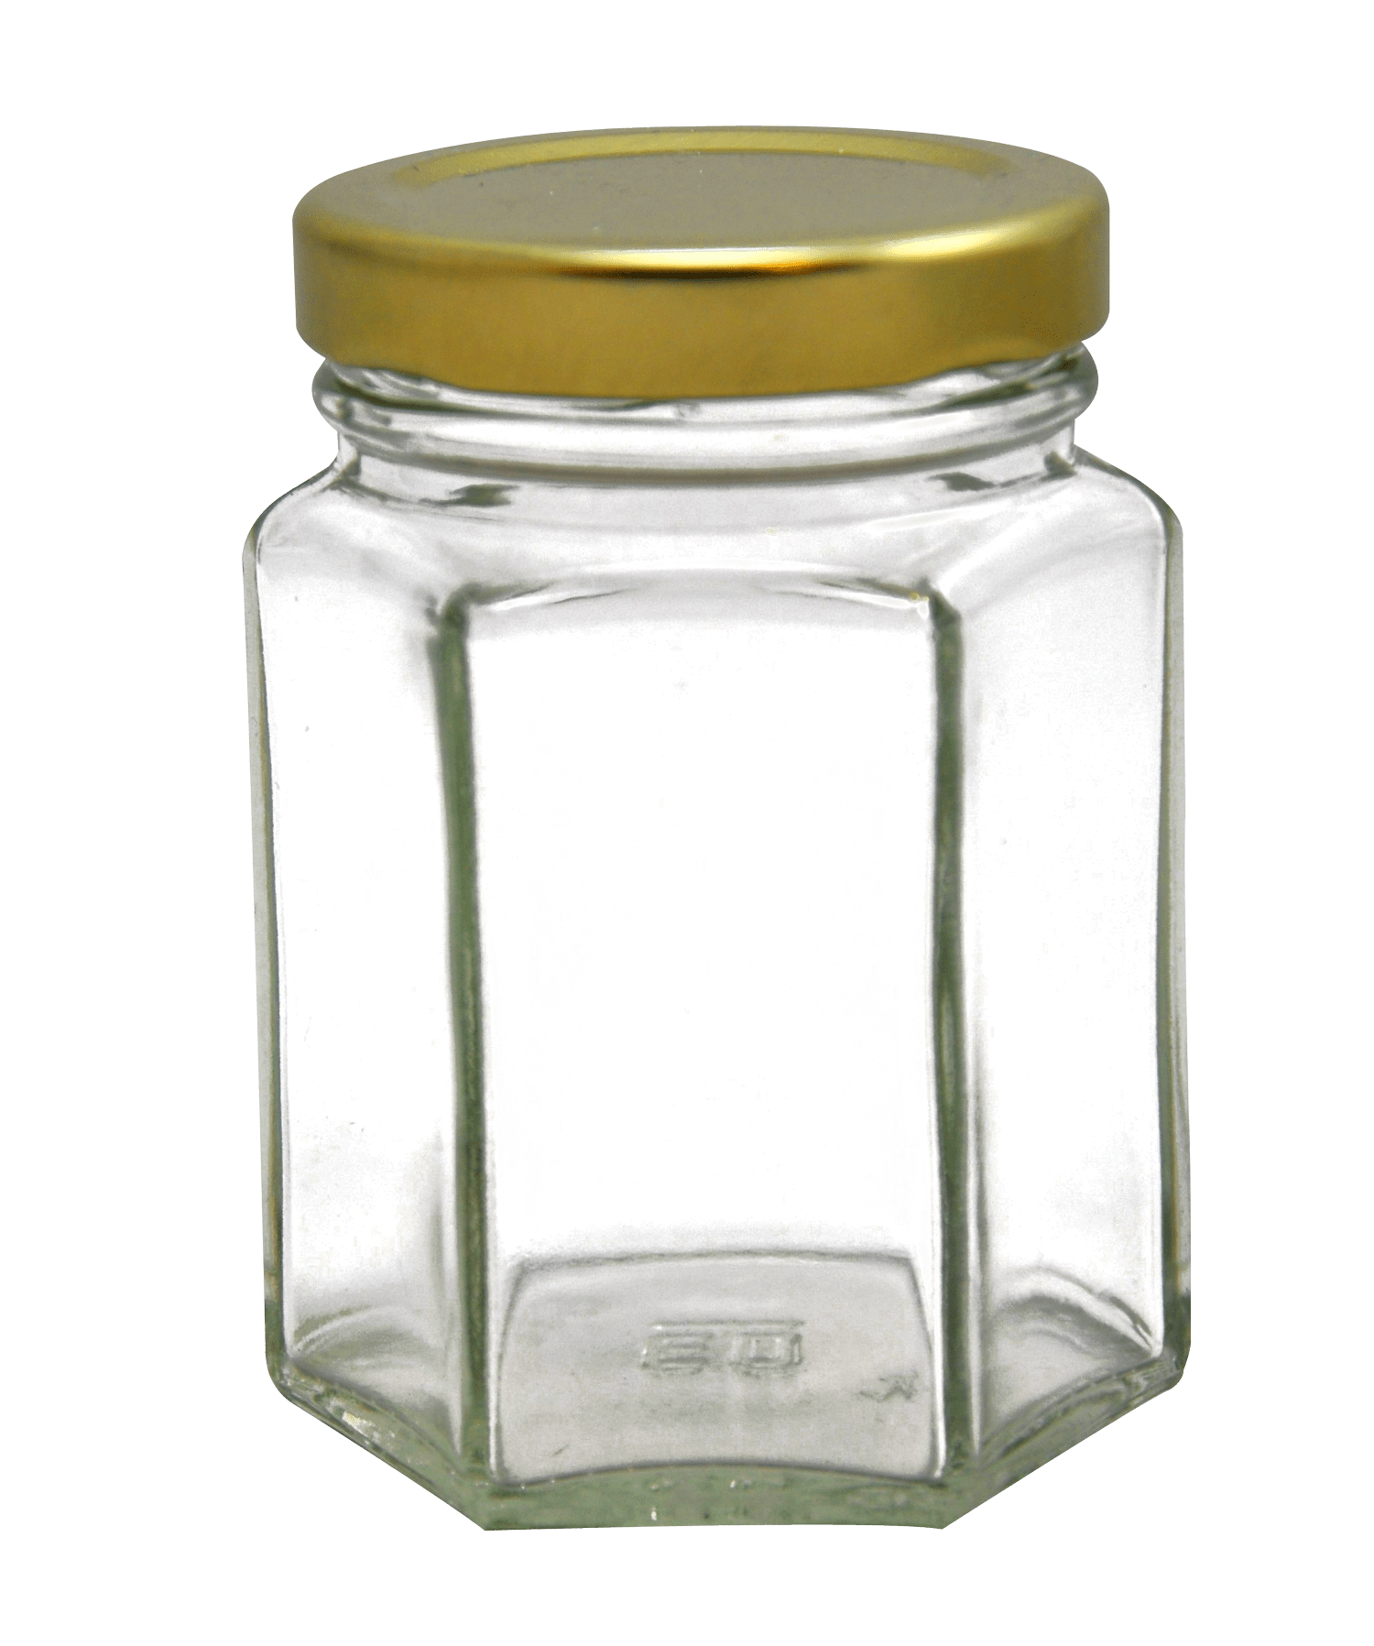
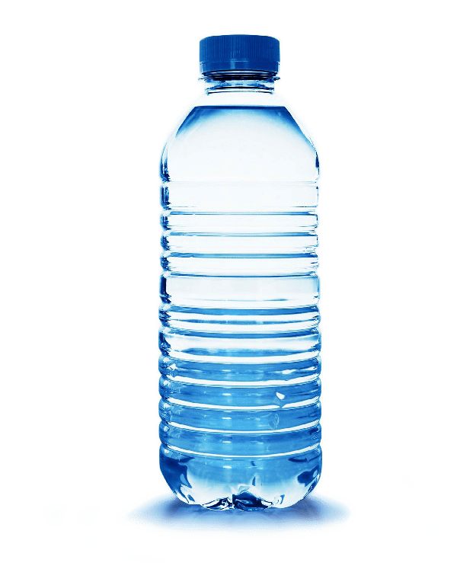
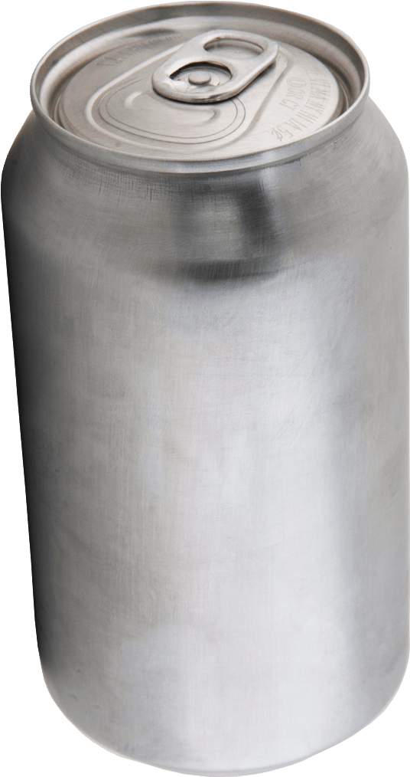
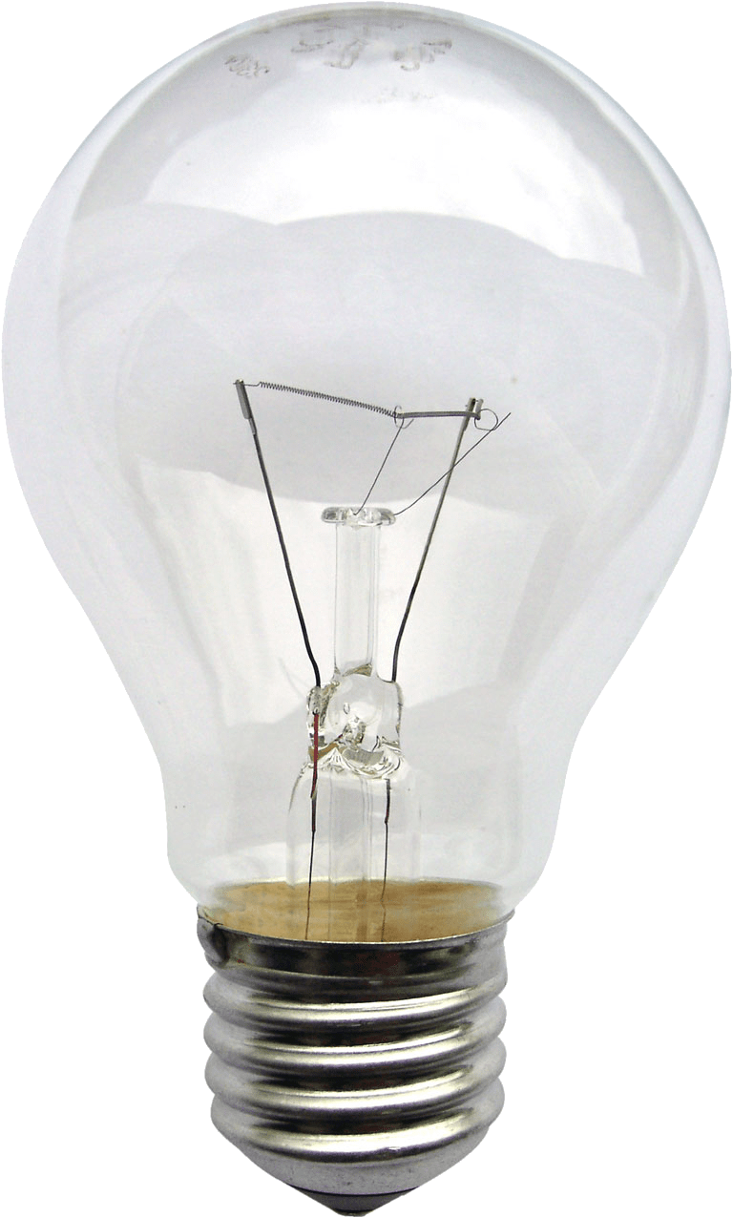
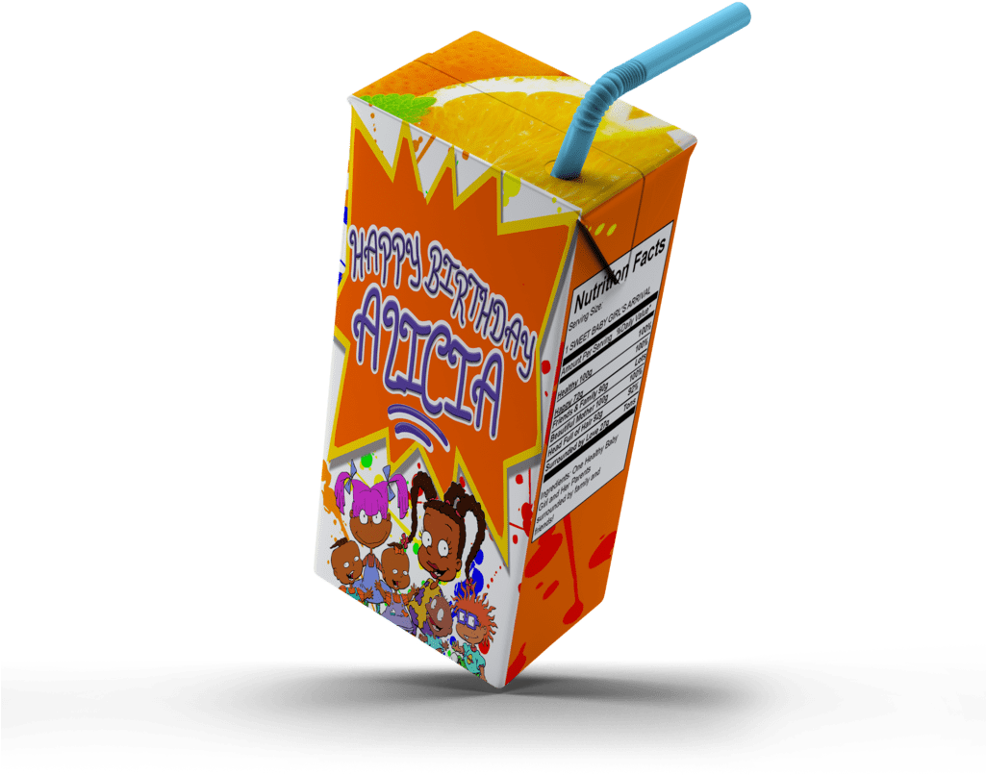
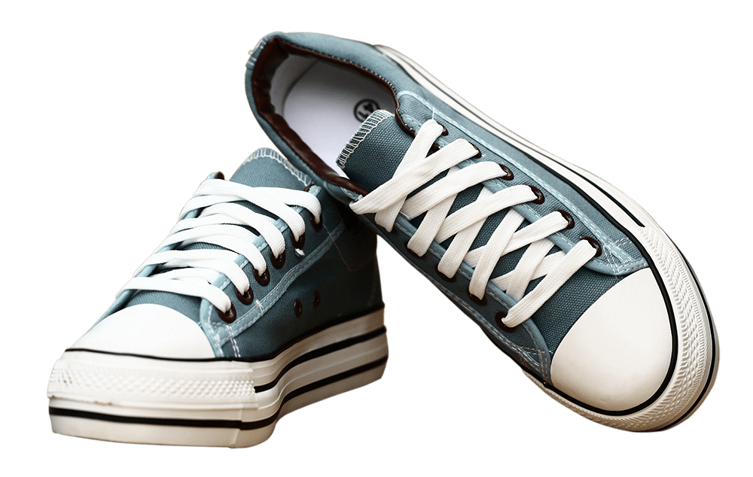
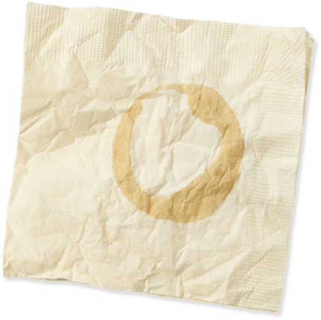
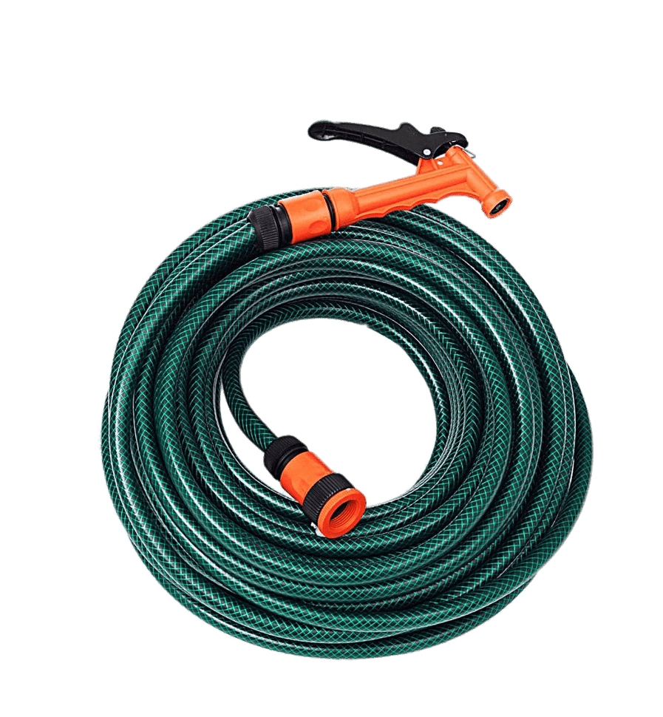
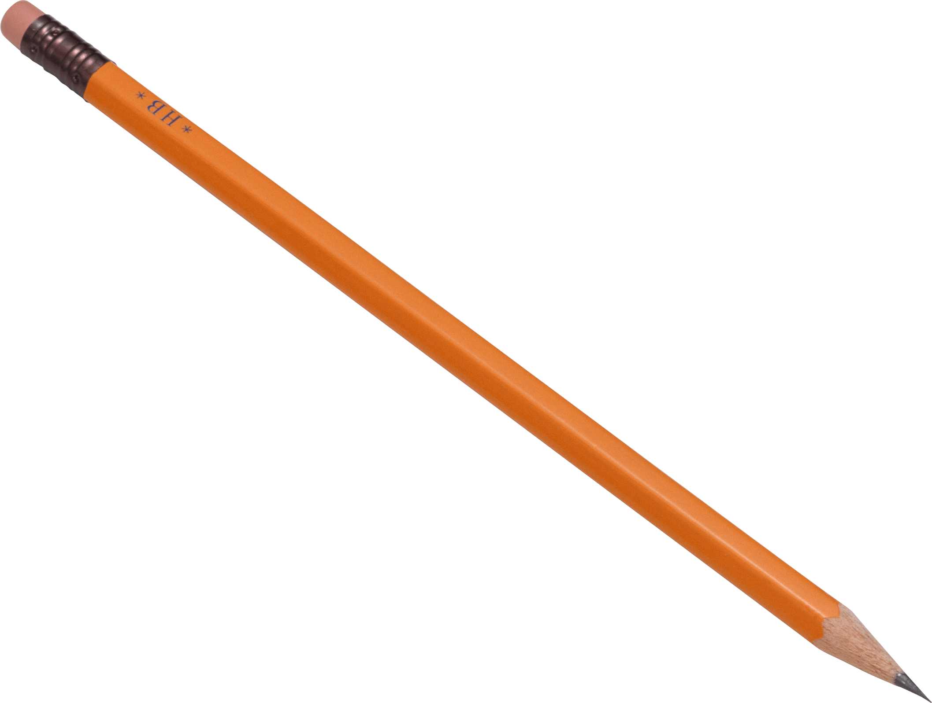
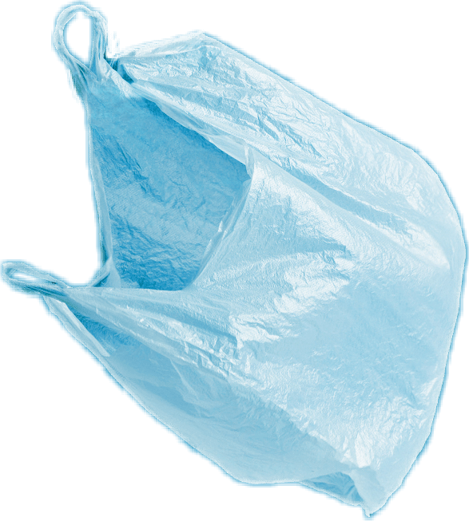
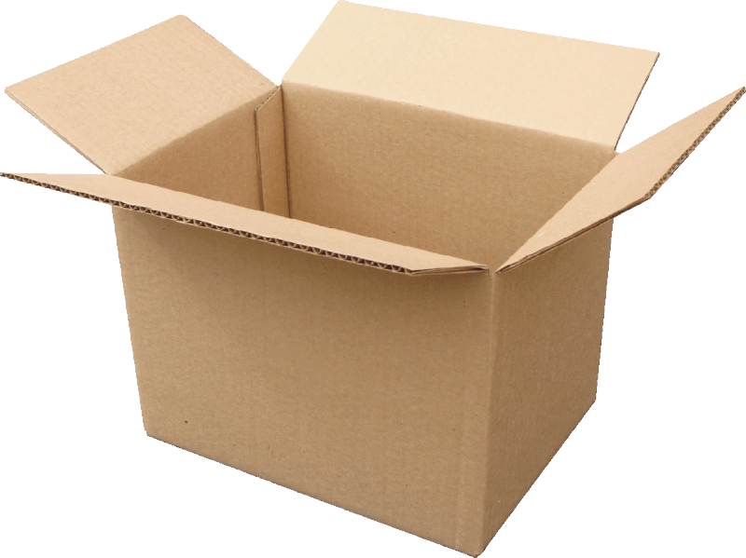
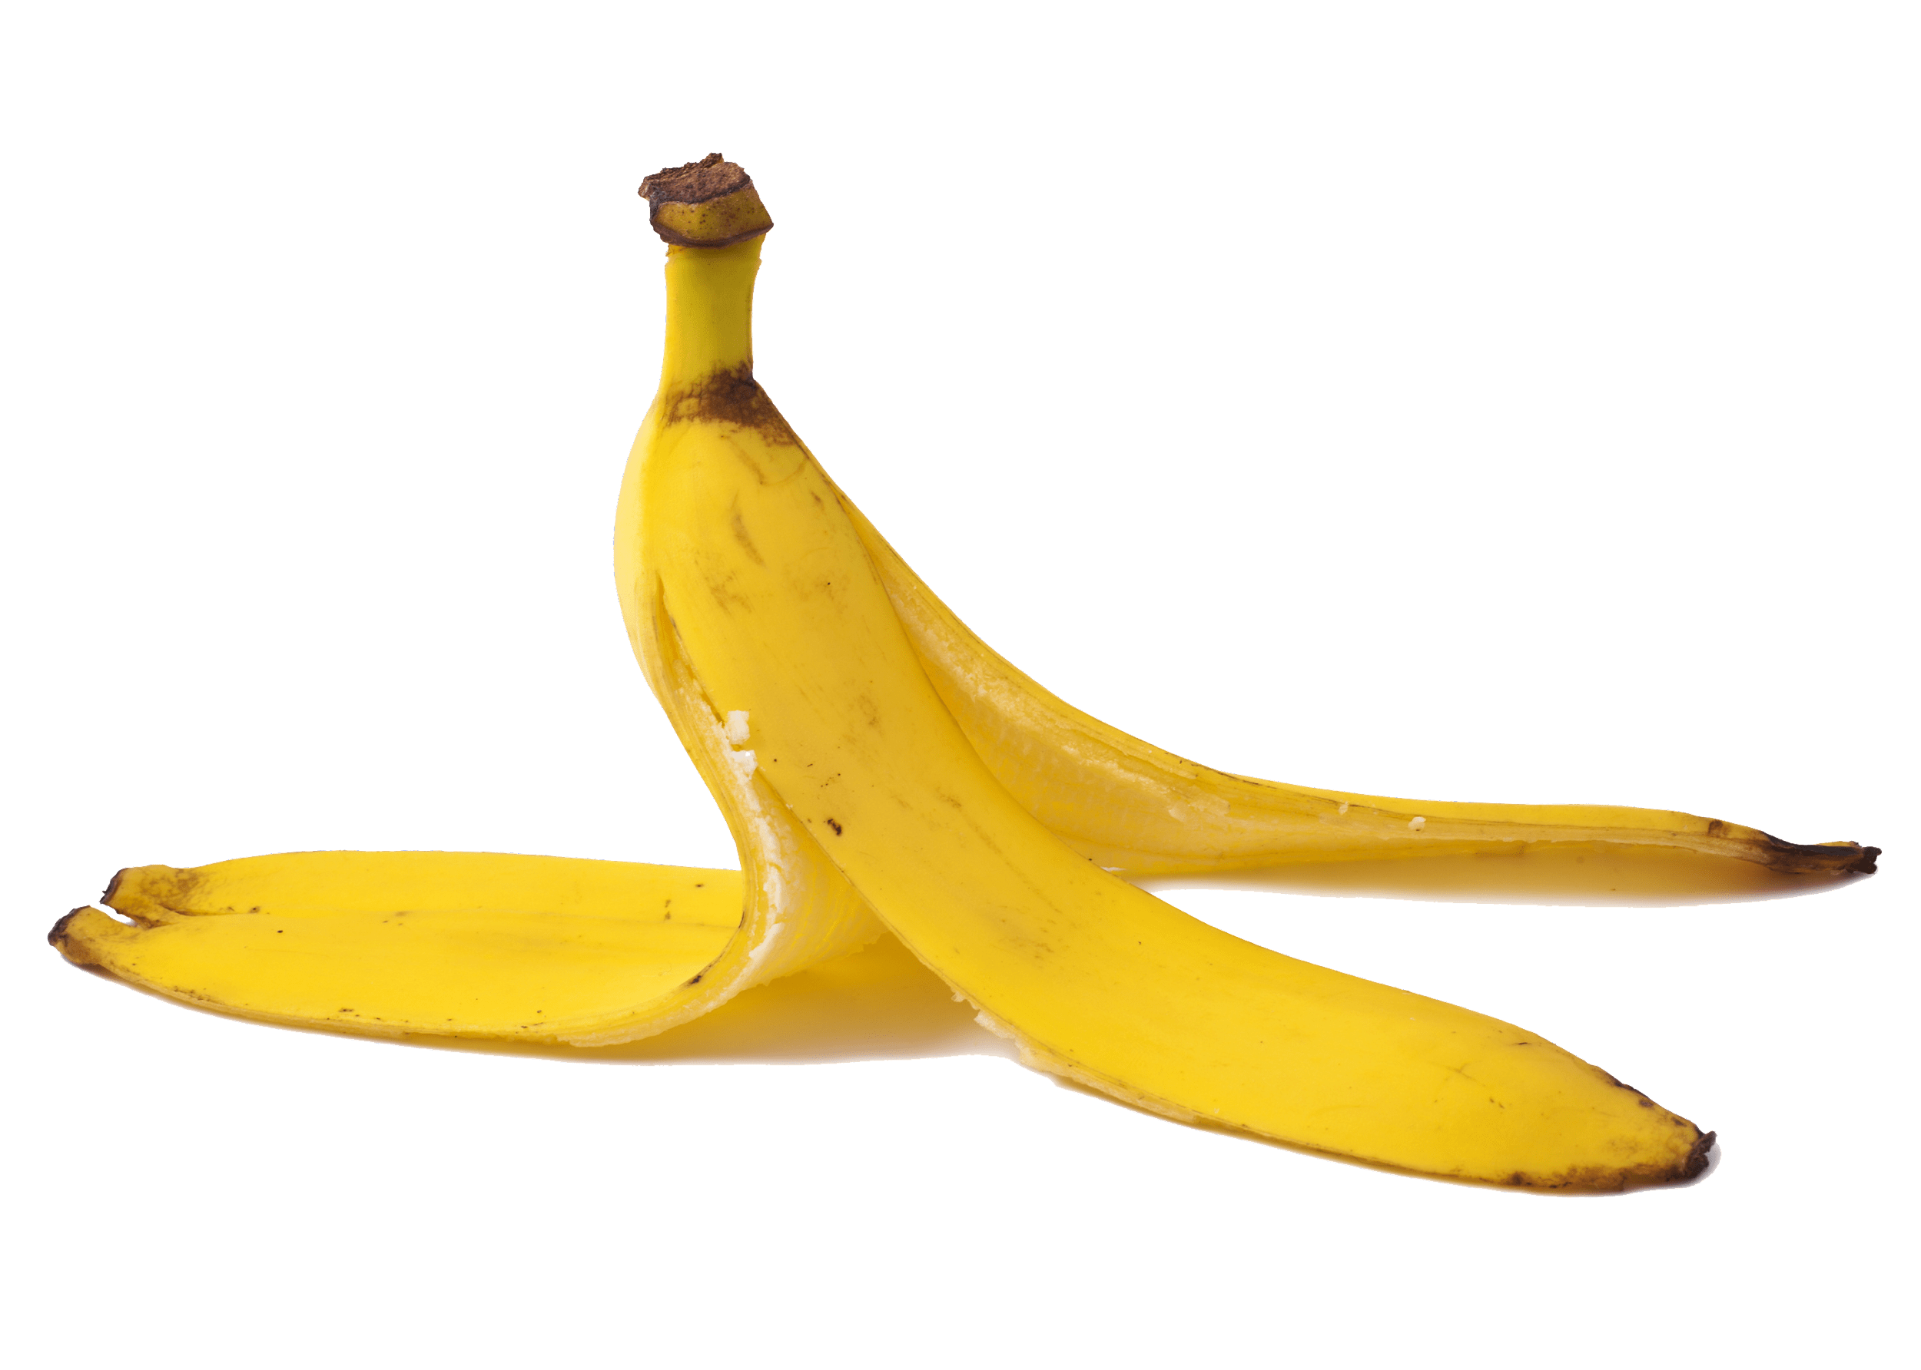
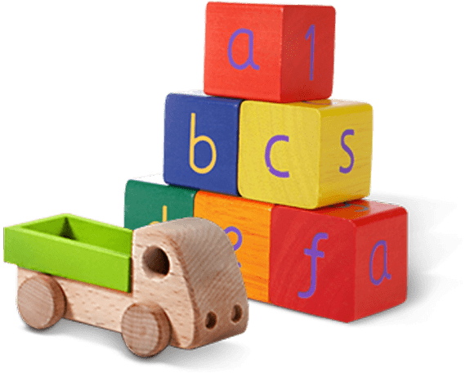
7
ขวดโหลแก้ว
ขวดพลาสติก PET
รองเท้า
กระป๋องโลหะ
หลอดไฟ
กล่องใส่น้ำผลไม้
ผ้าเช็ดปากที่สกปรก
ถุงพลาสติก
ของเล่น
ดินสอ
เปลือกกล้วย
กล่องกระดาษแข็ง
สายยางสำหรับสวน
ได้
ไม่ได้
Notes:
(ความยาวสไลด์: 3-5 นาที)
แบบฝึกหัดก่อนเข้าสู่บทเรียน
ถามนักเรียน: มีใครเคยได้ยินการรีเซเคิลบ้าง ถ้าเคย ช่วยบอกเพื่อน ๆ หน่อยว่ารู้อะไรมาบ้าง
บอกนักเรียน:
การรีไซเคิลคือกระบวนการในการเก็บและแปรรูปวัสดุที่อาจถูกทิ้งเป็นขยะ โดยเปลี่ยนให้เป็นผลิตภัณฑ์ใหม่ การรีไซเคิลเป็นประโยชน์ต่อชุมชนและสิ่งแวดล้อม
ให้อ่านรูปจากซ้ายไปขวาโดยเริ่มจากแถวบนสุด เพื่อทดสอบความรู้นักเรียนเกี่ยวกับสิ่งที่รีไซเคิลได้ และรีไซเคิลไม่ได้
ลำดับของภาพที่จะปรากฏขึ้นเมื่อคลิกแต่ละครั้ง
คลิก 1: ขวดโหลแก้ว
คลิก 2: ขวดพลาสติก PET
คลิก 3: รองเท้า
คลิก 4: กระป๋องโลหะ
คลิก 5: หลอดไฟ
คลิก 6: กล่องใส่น้ำผลไม้
คลิก 7: ผ้าเช็ดปากที่สกปรก
คลิก 8: ดินสอ
คลิก 9: ถุงพลาสติก
คลิก 10: ของเล่น
คลิก 11: กล่องกระดาษแข็ง
คลิก 12: สายยางสำหรับสวน
คลิก 13: เปลือกกล้วย

Slide 8
ได้
ไม่ได้
สิ่งของที่รีไซเคิลได้
สิ่งของที่รีไซเคิลไม่ได้:
เปลือกกล้วย
ผ้าเช็ดปากที่สกปรก
สายยางสำหรับสวน
ขวดโหลแก้ว
ขวดพลาสติก PET
หลอดไฟ
กล่องใส่น้ำผลไม้
รองเท้า
กล่องกระดาษแข็ง
กระป๋องโลหะ
ของเล่น
ถุงพลาสติก
ดินสอ
Notes:
(ความยาวสไลด์: 3-5 นาที)
แจกหรือแสดงสไลด์ “ได้/ไม่ได้” – มีเอกสาร PDF ประกอบคำบรรยายที่สามารถปริ๊นท์แจกนักเรียน
ชวนพูดคุยเกี่ยวกับที่ทิ้งขยะ
ถามนักเรียน: นักเรียนจัดการกับขยะที่บ้านยังไง เอาขยะไปไว้ที่ไหน ขยะทั้งหมดอยู่ในถังขยะถังเดียวหรือเปล่า
บอกนักเรียน:
ไม่ใช่ว่าขยะทั้งหมดจะถูกทิ้งลงถังขยะเดียวกัน สิ่งของบางอย่างจำเป็นต้องทิ้งในถังขยะรีไซเคิล
ถามนักเรียน: สิ่งของที่อยู่ด้านซ้ายเป็นสิ่งที่รีไซเคิลได้ ของชิ้นไหนบ้างที่รีไซเคิลได้ ภาพแรกที่เห็นคืออะไร
*ถามตามลำดับ (ขวดโหลแก้ว, ขวดพลาสติก PET, กล่องกระดาษแข็ง, กระป๋องโลหะ)
คลิก 1: ขวดโหลแก้ว >> ทำจากอะไร เอามารีไซเคิลได้ไหม
คำตอบ : แก้วรีไซเคิลได้
คลิก 2: ขวดพลาสติก PET >> ทำจากอะไร เอามารีไซเคิลได้ไหม
คำตอบ: ขวดพลาสติก PET รีไซเคิลได้
คลิก 3: กล่องกระดาษแข็ง >>ทำจากอะไร เอามารีไซเคิลได้ไหม
คำตอบ: กระดาษรีไซเคิลได้
คลิก 4: กระป๋องโลหะ >> ทำจากอะไร เอามารีไซเคิลได้ไหม
คำตอบ: โลหะรีไซเคิลได้

Slide 9
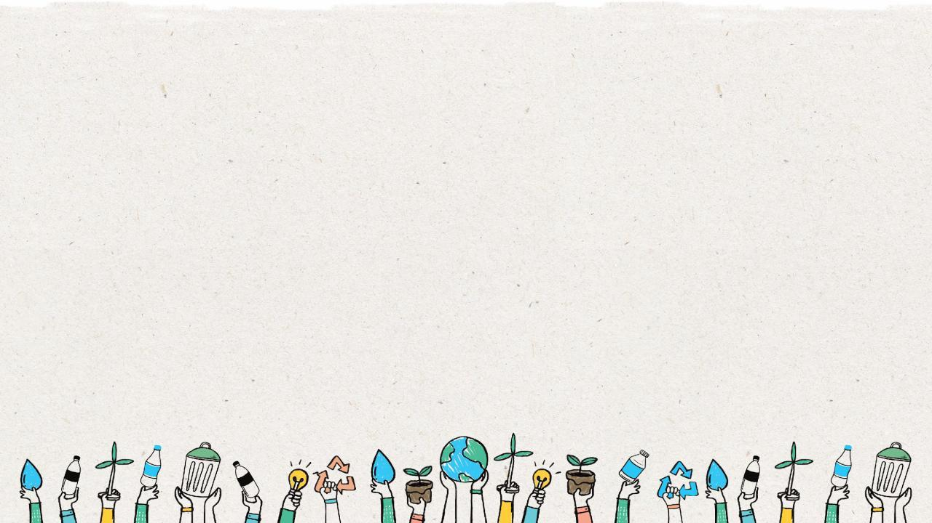
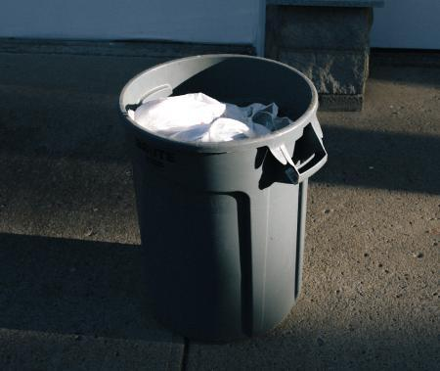
ถังขยะรีไซเคิล
สะอาด
แห้ง
ไม่มีกลิ่น
ไม่มีถุงพลาสติก
ไม่มีของที่รีไซเคิลไม่ได้
Notes:
(ความยาวสไลด์: 3 นาที)
ถามนักเรียน: ทำไมถังขยะรีไซเคิลถังนี้ถึงดี
*ให้พวกเขาหาและระบุเหตุผลของแต่ละภาพโดยดูจากแบบฝึกหัด “ได้/ไม่ได้”
ครูจะต้องคลิก 6 ครั้งเพื่อแสดงรูปภาพและคำตอบ 5 ข้อ
คำตอบ:
1. สะอาด
2. แห้ง
3. ไม่มีกลิ่น
4. ไม่มีถุงพลาสติกหรือขยะปนเปื้อน
5. ไม่มีสิ่งของที่รีไซเคิลไม่ได้

Slide 10
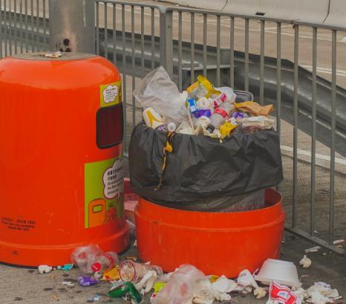
ถังขยะทั่วไป
อาหาร
กระดาษที่สกปรกหรือเปียก
และกระดาษแข็ง
ของเหลวในขวด
แก้วที่สกปรก
มีถุงพลาสติก
Notes:
(ความยาวสไลด์: 3 นาที)
ถามนักเรียน: ทำไมถังขยะรีไซเคิลถังนี้ถึงไม่ดี
*ให้พวกเขาหาและระบุเหตุผลของแต่ละภาพโดยดูจากแบบฝึกหัด “ได้/ไม่ได้”
ครูจะต้องคลิก 6 ครั้งเพื่อแสดงรูปภาพและคำตอบ 5 ข้อ
คำตอบ:
1. มีอาหาร
2. กระดาษที่สกปรกหรือเปียก และกระดาษแข็ง
3. ของเหลวในขวด
4. แก้วที่สกปรก
5. มีถุงพลาสติก

Slide 11
3
ขั้นตอน
การรีไซเคิล
Notes:
(ความยาวสไลด์: 2 นาที)
การรีไซเคิลนั้นง่ายเหมือนนับหนึ่ง สอง สาม ใครๆ ก็สามารถทำได้และควรทำทั้งที่บ้านและที่โรงเรียน
ถามนักเรียน: มีใครจำ 3 ขั้นตอนในการรีไซเคิลได้ไหม

Slide 12
1
ขั้นตอนที่
ต้องรู้ว่าอะไรรีไซเคิลได้บ้าง
ขวดโหลแก้ว
ขวดพลาสติก PET
กล่องกระดาษแข็ง
กระป๋องโลหะ
Notes:
(ความยาวสไลด์: 3-5 นาที)
ให้นักเรียนดูสิ่งของสี่ชนิดหลักที่รีไซเคิลได้
คลิก 1: ขวดโหลแก้ว
คลิก 2: ขวดพลาสติก PET
คลิก 3: กล่องกระดาษแข็ง
คลิก 4: กระป๋องโลหะ
ถามนักเรียน:
1. ใครช่วยยกตัวอย่างสิ่งที่สามารถนำมารีไซเคิลได้บ้าง
2. อะไรคือของที่เราไม่ควรรีไซเคิล
เกร็ดน่ารู้: ขวดพลาสติก PET เป็นพลาสติกที่มีการรีไซเคิลมากที่สุดในโลกและสามารถรีไซเคิลได้ทั้งหมด
คำถามเพิ่มเติม:
1. เคยเห็น #1 ที่ด้านล่างของขวดน้ำไหม ถ้าเห็น แปลว่ารีไซเคิลได้ทั้งหมด
2. มีใครช่วยยกตัวอย่างของที่รีไซเคิลได้อีกไหม

Slide 13
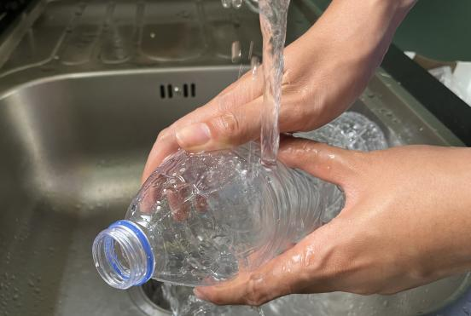
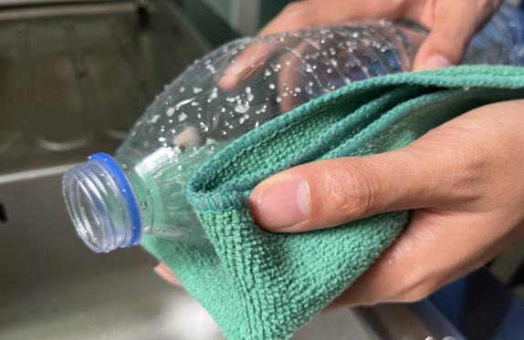
2
ขั้นตอนที่
เททิ้ง ทำความสะอาด และทำให้แห้ง
ก่อนนำไปใส่ในถังขยะ
Notes:
(ความยาวสไลด์: 3-5 นาที)
ถามนักเรียน:
1. ทำไมเราถึงควรทำความสะอาดสิ่งของต่าง ๆ เพื่อนำไปรีไซเคิล
2. ถ้ามีเศษอาหารหรือของเหลวติดอยู่ล่ะ
คุณอาจแนะนำว่า:
• สิ่งของที่สกปรกไม่สามารถนำไปรีไซเคิลได้
• สิ่งของที่เปียกและสกปรก เมื่อไปโดนสิ่งที่สะอาด อาจทำให้สิ่งของที่สะอาดนั้นสกปรก ทำให้ถังขยะรีไซเคิลทั้งถังสกปรก

Slide 14
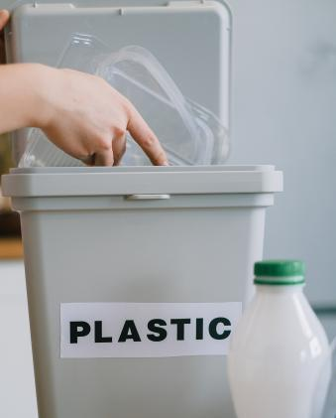
3
ขั้นตอนที่
เอาของที่รีไซเคิลได้แต่ละชิ้นใส่ลงในถังขยะ
รีไซเคิลที่ถูกต้อง
Notes:
(ความยาวสไลด์: 3-5 นาที)
การรีไซเคิลต้องแยกใส่ในถังขยะรีไซเคิลที่เหมาะสม คลิกเพื่อแสดงสัญลักษณ์รีไซเคิล บอกนักเรียนว่าสัญลักษณ์นี้บ่งบอกว่าต้องนำขยะไปรีไซเคิลใส่ลงที่ถังไหน
ถามนักเรียน:
1. เคยเห็นสัญลักษณ์สีเขียวนี้มาก่อนไหม
2. สัญลักษณ์นี้หมายถึงอะไร
3. ยกตัวอย่าง เราจะใส่ขวด PET ในถังไหน

Slide 15
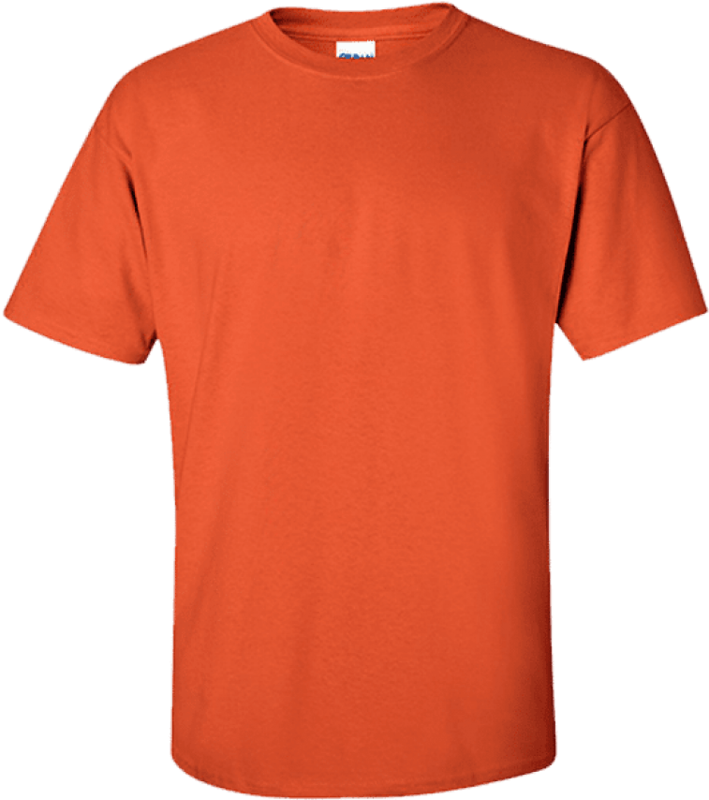
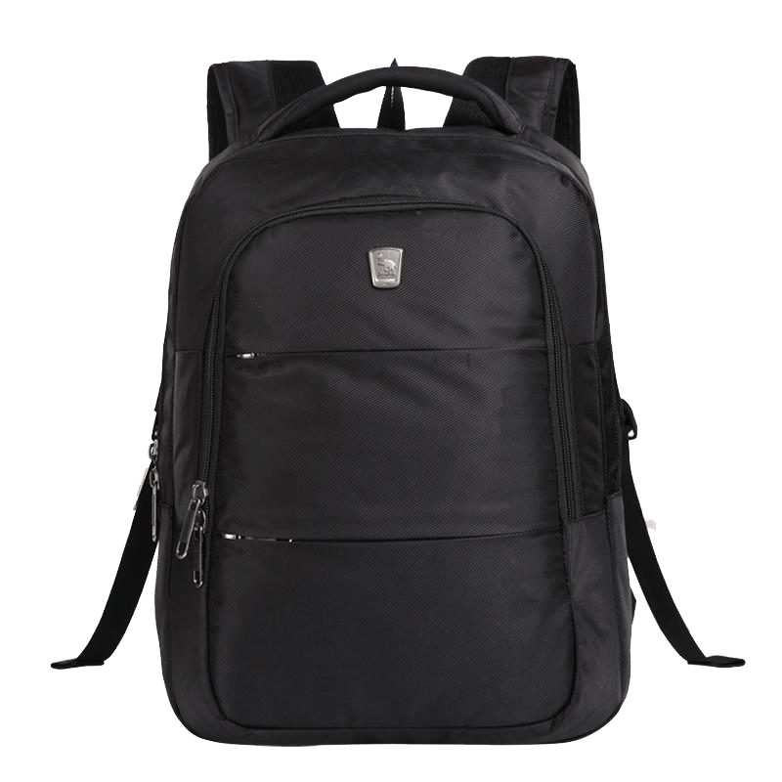
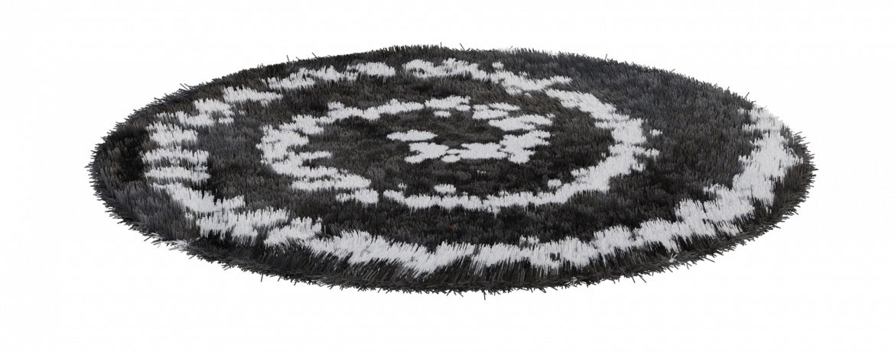
เมื่อเราทำความสะอาด ทำให้แห้ง และรีไซเคิลอย่างถูกต้อง เราจะสามารถสร้างสิ่งใหม่ ๆ ได้ เช่น
Notes:
(ความยาวสไลด์: 2-4 นาที)
บอกนักเรียน:
เมื่อเราทำการรีไซเคิลครบ 3 ขั้นตอนที่กล่าวมาแล้ว เราจะสามารถทำให้สิ่งของที่เคยเป็นขยะกลายเป็นของใหม่ได้
ตัวอย่างเช่น
คลิก 1: ขวดพลาสติก PET สามารถรีไซเคิลกลับมาเป็นขวดใหม่ได้
คลิก 2: ขวดพลาสติก PET สามารถทำให้มีขนาดเป็นเส้นด้ายเพื่อใช้ทำผ้าและสิ่งทออื่น ๆ ได้ด้วย

Slide 16
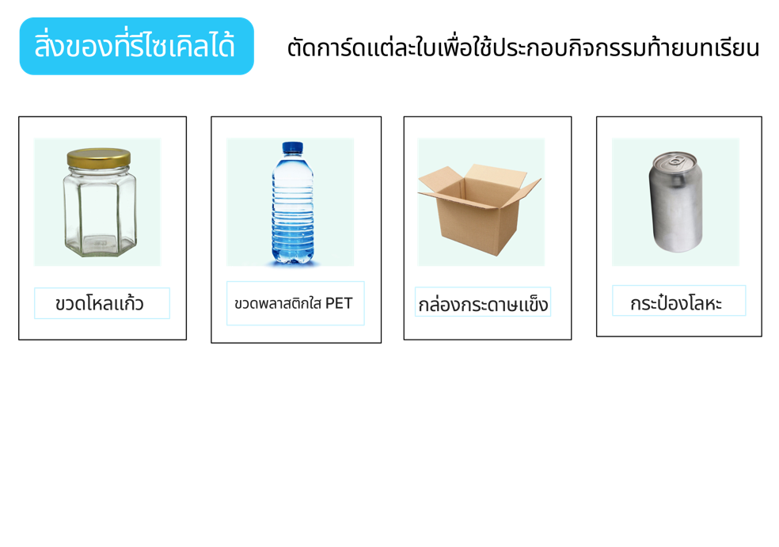
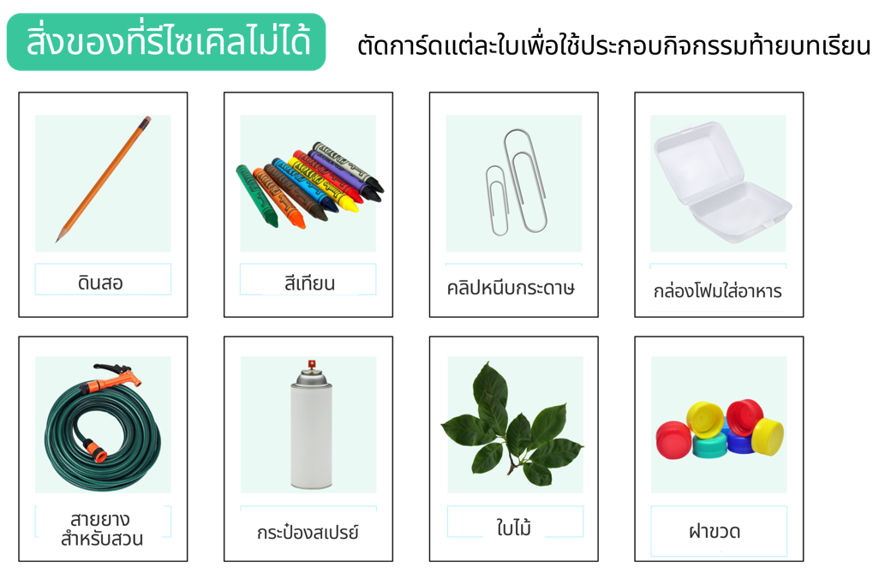
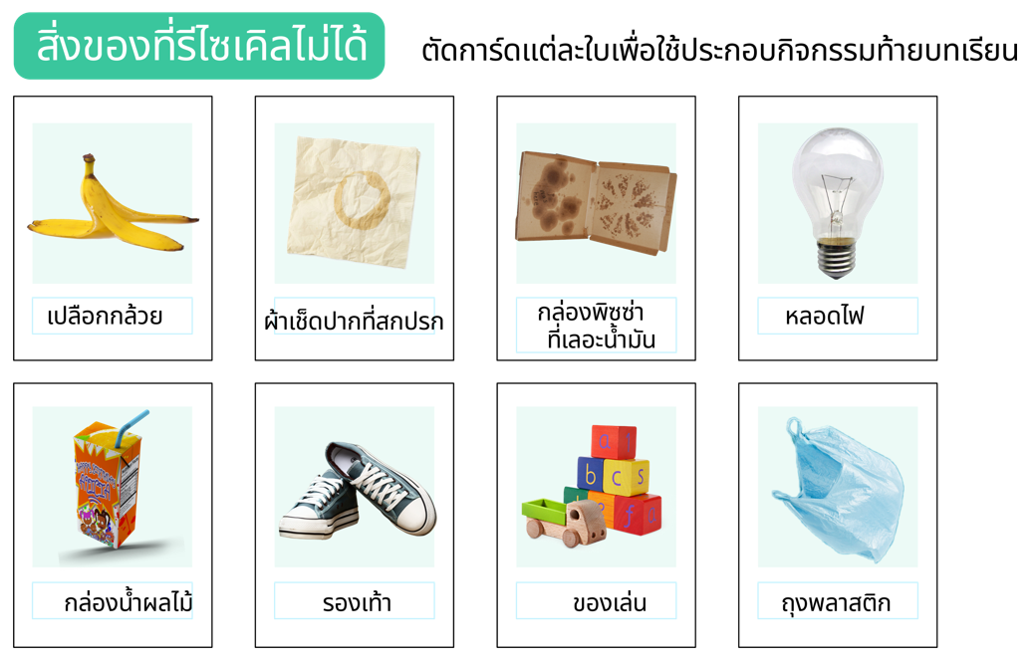
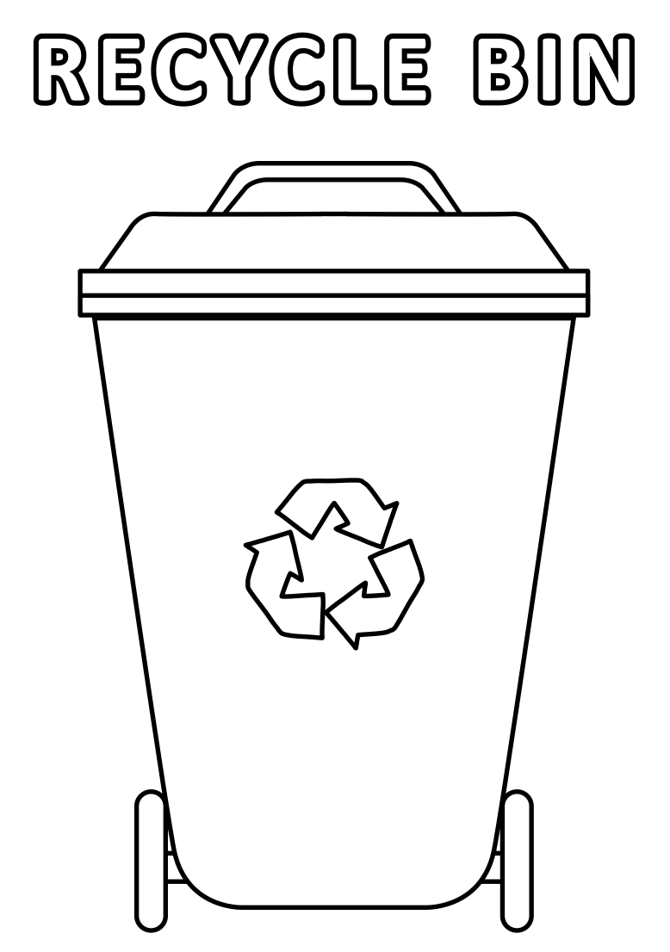
ระยะเวลาบทเรียน: 25-30 นาที
กิจกรรมท้ายบทเรียน
1
บอกนักเรียนว่าพวกเขาจะได้เล่นเกมคัดแยกขยะรีไซเคิล "ใส่ให้ถูกถัง"
แบ่งนักเรียนเป็นกลุ่ม แจก “กล่องรีไซเคิล” (จะเป็นกล่องใส่รองเท้าก็ได้) และ ”กล่องขยะ” ที่คุณทำขึ้นมาอย่างละหนึ่งกล่องต่อกลุ่ม และแจกแบบฝึกหัดที่มีการ์ดรูปภาพสิ่งของทั่วไปที่รีไซเคิลได้และไม่ได้ ให้นักเรียนตัดออกมา
ให้นักเรียนในแต่ละกลุ่มตัดการ์ดออกมา
ให้นักเรียนทำงานเป็นกลุ่มเพื่อตัดสินใจว่าของสิ่งใดที่รีไซเคิลได้ และของสิ่งใดรีไซเคิลไม่ได้
2
ปริ๊นท์และแจก “แบบฝึกหัดระบายสี” หลังจบบทเรียน หรือให้นักเรียนกลับไปทำเป็นการบ้าน
แบบฝึกหัดระบายสีจะแยกจากบทเรียนของ PowerPoint และเป็นไฟล์ PDF ที่สามารถดาวน์โหลดได้
Notes:
กิจกรรม “ใส่ให้ถูกถัง” ทำทั้งชั้นเรียน
• ตรวจสอบการ์ดในกล่องรีไซเคิลของแต่ละกลุ่ม
• หากมีรายการใดที่ไม่ถูกต้อง ให้อธิบายเหตุผล หรือสอบถามว่ามีนักเรียนคนไหนทราบเหตุผล และให้อธิบายเหตุผล คุณอาจจะเขียนคำตอบที่ถูกต้องบนกระดาน และให้แต่ละกลุ่มตรวจสอบคำตอบด้วยตนเอง
• ตรวจสอบให้แน่ใจว่านักเรียนเข้าใจว่าเหตุใดของสิ่งหนึ่งจึงรีไซเคิลได้หรือรีไซเคิลไม่ได้ ด้านล่างจะเป็นอีกหนึ่งทางเลือกของเกมในการคัดแยกขยะรีไซเคิล
• เมื่อแต่ละกลุ่มทำการแยกการ์ดเสร็จแล้ว ให้นักเรียนนำการ์ดที่มีภาพของที่รีไซเคิลได้ ใส่ลงไปในกล่องรีไซเคิล
อีกหนึ่งกิจกรรม (ตัวเลือก) – เกมส์ “วิ่งผลัด”
• แบ่งนักเรียนเป็นทีมวิ่งผลัด 2 หรือ 3 ทีม และให้สมาชิกในทีมเข้าแถวต่อกัน
• แจกการ์ดที่สลับแล้วหนึ่งชุดต่อทีม ให้สมาชิกในทีมแต่ละคนเท่า ๆ กัน
• อธิบายวิธีการวิ่งผลัด และบอกนักเรียนว่า เมื่อถึงตาใคร คนนั้นต้องวิ่งนำการ์ดไปใส่ในถัง (“รีไซเคิลได้”หรือ“รีไซเคิลไม่ได้”) ที่ตัวเองคิดว่าถูกต้อง แล้วกลับมาที่ทีมให้ได้เร็วที่สุด เพื่อให้ถึงตาสมาชิกคนอื่นในทีม สลับกันไป
• คุณครูอาจลองเพิ่มกติกา โดยการบอกนักเรียนว่าพวกเขาต้องกระโดดแทนที่จะวิ่ง
• เมื่อครบตามเวลาที่กำหนดไว้ หรือเมื่อมีทีมที่ทำเสร็จก่อนเป็นทีมแรก ทีมที่มีจำนวนการ์ดที่ระบุถูกต้องมากที่สุดจะเป็นทีมที่ชนะ

